Slide 1





Chào mừng các em
Lớp 10
GIÁO VIÊN:

Slide 2

KHỞI ĐỘNG
Kể tên 5 quyển của Trái Đất? Trong 5 quyển đó, quyển nào cung cấp Oxi cho sự sống trên Trái Đất? Ngoài cung cấp Oxi, trong quyển đó còn diễn ra những hiện tượng khí tượng nào?

Slide 3

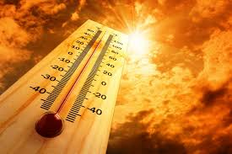

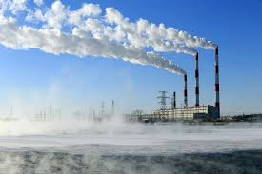

NHIỆT ĐỘ
KHÍ QUYỂN
TRÁI ĐẤT
BÀI 9: KHÍ QUYỂN. CÁC YẾU TỐ KHÍ HẬU

Slide 4
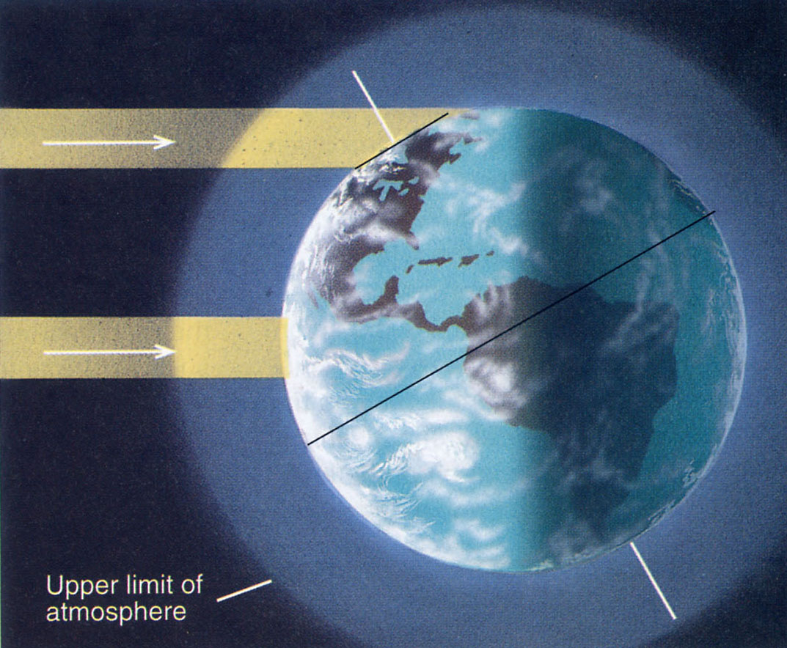
1. Khái niệm khí quyển:
Dựa vào hình ảnh hãy cho biết khí quyển là gì?
Khí quyển là lớp không khí bao quanh Trái Đất, luôn chịu ảnh hưởng của Vũ Trụ, trước hết là Mặt Trời.

Slide 5
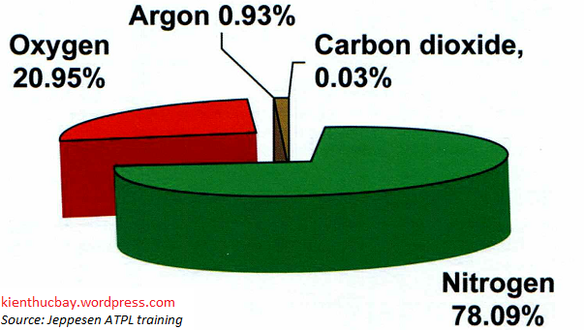

Slide 6
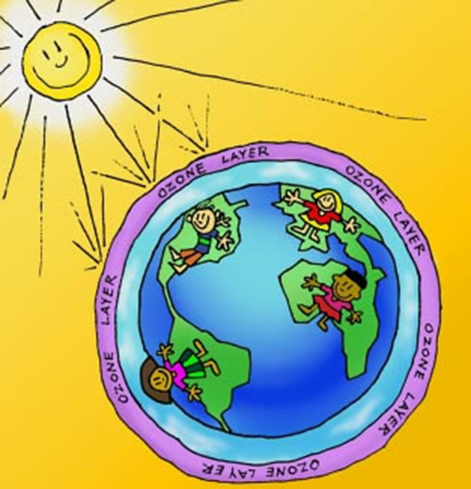

Hãy cho biết vai trò của khí quyển đối với đời sống trên trái đất
=> Khí quyển là lớp vỏ bảo vệ Trái Đất có vai trò quan trọng đối với sự tồn tại và phát triển của sinh vật.

Slide 7

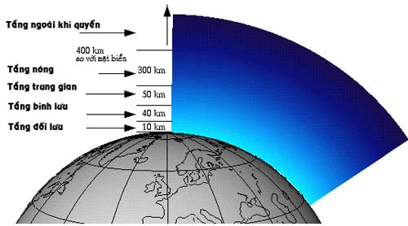
Cấu trúc của khí quyển được chia thành mấy tầng ?
Tầng ngoài
Tầng ion ( t. nhiệt )
Tầng giữa
Tầng bình lưu
Tầng đối lưu

Slide 8

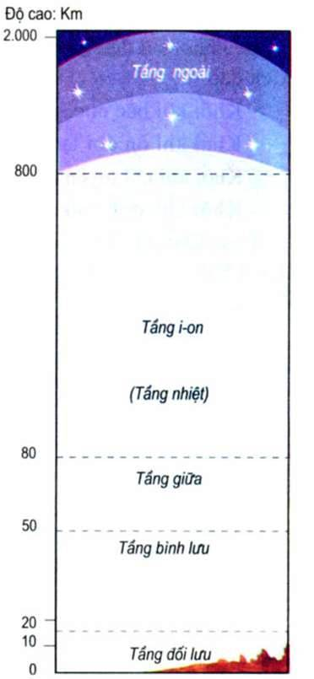
Cấu trúc gồm 5 tầng:

Slide 9
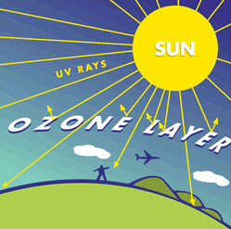

Tầng ozon có vai trò như thế nào đ/v sự sống?

Slide 10

Các khối khí
- Các khối khí được hình thành ở đâu ?
- Mỗi bán cầu có mấy khối khí ?
- Hoàn thành bảng:
Khối khí | Tính chất | Kí hiệu | Kiểu

Slide 11
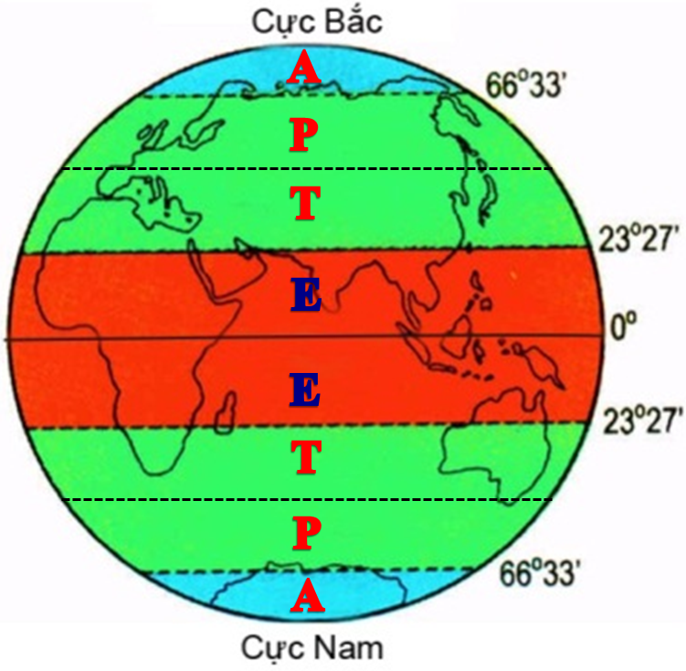

Slide 12
Khối khí | Tính chất | Kí hiệu | Kiểu
Khối khí cực
Rất lạnh
A
Am, Ac
Khối khí ôn đớí
Lạnh
P
Pm, Pc
Khối khí chí tuyến
Rất nóng
T
Tm, Tc
Khối khí xích đạo
Nóng ẩm
E
Em

Slide 13

HOẠT ĐỘNG NHÓM
2. Nhiệt độ không khí
1. Trình bày nhiệt độ phân bố theo vĩ độ
2. Dựa vào thông tin mục a và bảng 9, hãy nhận xét về sự thay đổi nhiệt độ trung bình năm và biên độ nhiệt độ năm theo vĩ độ ở bán cầu Bắc.
1. Trình bày nhiệt độ phân bố theo lục địa và đại dương.
2. Dựa vào thông tin mục b và hình 9.2, hãy nhận xét và giải thích về sự thay đổi biên độ nhiệt độ ở các địa điểm nằm trên khoảng vĩ tuyến 52 độ Bắc.
1. Trình bày nhiệt độ phân bố theo địa đình.
2. Đọc thông tin mục c và hình 9.3 , trình bày sự thay đổi nhiệt độ không khí theo địa hình.
1 + 3
2 + 5
4 + 6

Slide 14
Phân tích bảng rút nhận xét.
- Nhiệt độ trung bình năm giảm dần từ XĐ đến cực.
- Biên độ nhiệt tăng dần.
a. Nhiệt độ phân bố theo vĩ độ
Vĩ độ | Nhiệt độ trung bình năm (oC) | Biên độ nhiệt năm (oC)
0 (⁰C) | 24,5 | 1,8
20 (⁰C) | 25,0 | 7,4
30 (⁰C) | 20,4 | 13,3
40 (⁰C) | 14,0 | 17,7
50 (⁰C) | 5,4 | 23,8
60 (⁰C) | -0,6 | 29,0
70 (⁰C) | -10,4 | 32,2
Biểu hiện rõ rệt của quy luật phân bố nhiệt độ theo vĩ độ là sự hình thành các vòng đai nhiệt: vòng đai nóng, vòng đai ôn hoà, vòng đai lạnh và vòng đai băng giá vĩnh cửu.
Do càng lên vĩ độ cao, góc chiếu sang của Mặt Trời càng nhỏ dẫn đến lượng nhiệt ít.

Slide 15
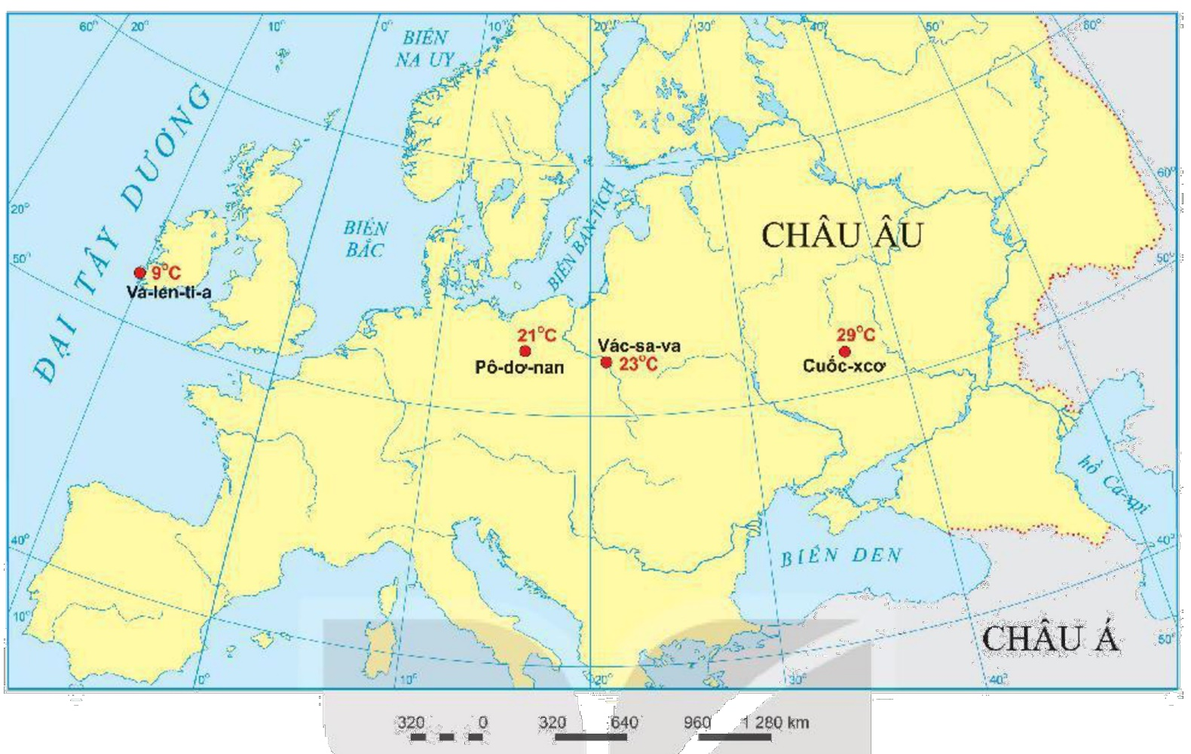
2. Nhiệt độ không khí
a. Nhiệt độ phân bố theo theo lục địa và đại dương
Vào mùa hạ, lục địa có nhiệt độ cao hơn đại dương; còn vào mùa đông, lục địa có nhiệt độ thấp hơn đại dương. Các địa điểm nằm sâu trong lục địa thường có biên độ nhiệt độ lớn hơn các địa điểm năm gần đại dương.
Những địa điểm có nhiệt độ trung bình năm cao nhất và những địa điểm có nhiệt độ trung bình năm thấp nhất đều nằm trên lục địa.
Nhiệt độ không khí còn thay đổi theo bờ đông và bờ tây lục địa, do ảnh hưởng của các dòng biển nóng, lạnh.

Slide 16
2. Nhiệt độ không khí
b. Nhiệt độ phân bố theo theo lục địa và đại dương
Dựa hình 9.2, hãy nhận xét và giải thích về sự thay đổi biên độ nhiệt độ ở các địa điểm nằm trên khoảng vĩ tuyến 52 độ Bắc.
H9.2: Biên độ nhiệt độ thay đổi theo vị trí gần hay xa đại dương.

Slide 17
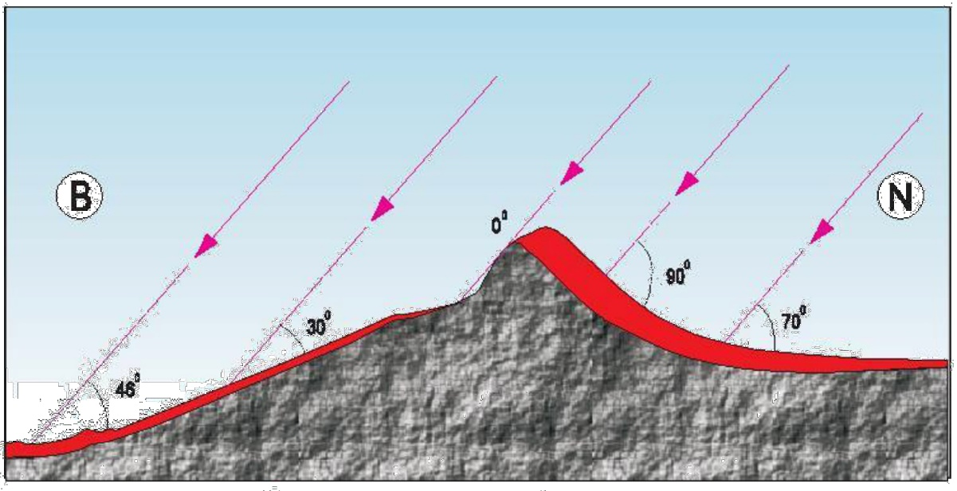
2. Nhiệt độ không khí
c. Nhiệt độ phân bố theo địa hình
Nhiệt độ không khí trong tầng đối lưu giảm dần theo chiều cao, trung bình giảm đi 0,6°C khi chiều cao tăng lên 100 m. ),
H9.3: nhiệt độ thay đổi theo độ dốc và hướng phơi của sườn núi.

Slide 18

3. Khí áp và gió
CÁ NHÂN/ CẶP
Các cặp số chẵn:
Khí áp là gì? Phân tích các nguyên nhân thay đổi khí áp.
Trình bày sự hình thành các đai khí áp trên Trái Đất.
Cặp số lẻ:
Trình bày một số loại gió chính trên Trái Đất.

Slide 19
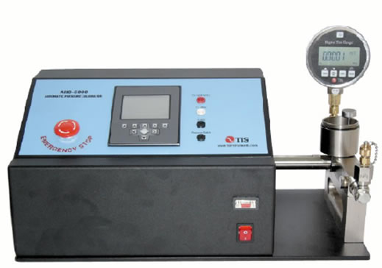
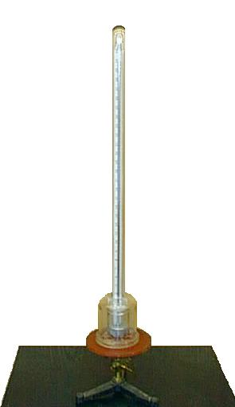
Khái niệm
Nguyên nhân
3. Khí áp và gió
a. Khí áp
là sức nén của không khí xuống bề mặt đất.
Khí áp thay đổi theo nhiệt độ
Khi áp thay đổi theo độ cao
Khí áp thay đổi theo độ ẩm
Khí áp kế bằng kim loại
Khí áp kế bằng ống thủy tinh

Slide 20

Nguyên nhân làm khí áp thay đổi
Theo độ cao
Càng lên cao,
khí áp
càng giảm
Theo nhiệt độ
- Nhiệt độ tăng ->
khí áp giảm,
- Nhiệt độ giảm
khí áp tăng
Theo độ ẩm
- Độ ẩm tăng ->
khí áp giảm
Độ ẩm giảm ->
khí áp tăng

Slide 21
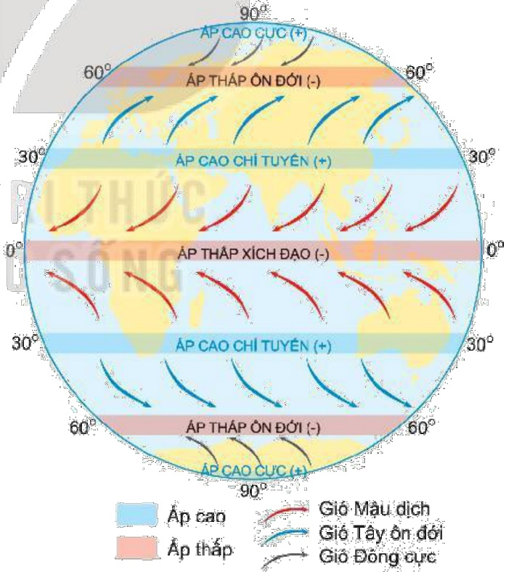
3. Khí áp và gió
Sự hình thành các đai khí áp
Các đại khí áp cao và các đai khí áp thấp trên Trái Đất phân bố xen kẽ và đối xứng
qua đai áp thấp xích đạo.
Nguyên nhân hình thành các đai khí áp có sự khác nhau giữa các vùng.
Các đai khí áp trên Trái Đất không liên tục mà bị chia cắt thành các trung tâm khí áp riêng biệt do sự phân bố xen kẽ giữa lục địa và đại dương.

Slide 22
c. Gió
Gió Mậu dịch
Gió Tây ôn đới
Gió mùa
Gió Đông cực
Gió địa phương
Gió là sự chuyển động của không khí từ các khu khí áp cao về các khu khí áp thấp.

Slide 23
Yêu cầu: HS làm việc nhóm hoàn thành bảng dưới.
Loại gió | Phạm vi hoạt động | Thời gian hoạt động | Hướng gió | Tính chất
Gió Tây ôn đới
Gió Mậu dịch
Gió mùa
Gió biển, gió đất
Gió fơn

Slide 24
Loại gió | Phạm vi hoạt động | Thời gian hoạt động | Hướng gió | Tính chất
Gió Tây ôn đới
Gió Mậu dịch
Gió mùa
Gió biển, gió đất
Gió fơn
Áp cao cận CT  Áp thấp ôn đới vĩ độ 60⁰
Quanh
năm
BCB: TN
BCN: TB
Ẩm, mưa nhiều
Áp cao cận CT  Áp thấp xích đạo
Quanh
năm
BCB: ĐB
BCN: ĐN
Khô, ít mưa
Quanh
năm
Thay đổi theo mùa
Đới nóng và 1 số nơi vĩ độ trung bình
2 mùa ngược nhau
1 ngày đêm
Ngày: B-> Đ
Đêm: Đ-> B
Gió biển: Mát, ẩm
Gió đất: Nóng, khô
Vùng ven biển
Vùng núi
+ Lên cao 100 m: nhiệt độ giảm 0,6⁰C
+ Xuống núi 100 m: nhiệt độ tăng 1⁰C

Slide 25

Bắc
TB
ĐB
Tây
Đông
TN
ĐN
Nam

Slide 26
TRÒ CHƠI
Câu cá
Yêu cầu:
Các em chọn nhanh đáp án đúng trong mỗi câu hỏi dưới đây. Nếu chọn đúng đáp án sẽ câu được chú cá nếu sai sẽ không câu được chú cá nào.

Slide 27












Câu 1. Gió Tây ôn đới là loại gió thổi từ:
a. Các khu áp cao cận nhiệt đới về phía áp thấp ôn đới.
b. Các khu áp thấp ôn đới về phía áp cao cực.
c. Các khu áp cao cận nhiệt đới về phía áp thấp xích đạo.
d. Các khu áp cao cận nhiệt đới về phía áp cao cực.
A
B
C
D
A

Slide 28

Câu 2. Hướng gió Tây ôn đới ở Bắc bán cầu là:
a. Tây Bắc b. Tây Nam
c. Đông Bắc d. Đông Nam
B
D
C
A
B

Slide 29
Câu 3. Gió mùa thường có ở
A. Đới nóng và đới lạnh
B. Vùng ôn đới
C. Đới nóng và một số nơi thuộc vĩ độ
trung bình
D. Vùng nhiệt đới
c
c
b
D
A

Slide 30
Câu 4. Về mùa đông gió mùa ở Bắc bán cầu có hướng
A. Tây Bắc - Đông Nam
B. Đông Nam - Tây Bắc
C. Đông Bắc
D. Đông Nam
C
D
B
A
C

Slide 31
Câu 5. Nhận định nào dưới đây chưa chính xác ?
A. Các đai khí áp phân bố liên tục theo các
đường vĩ tuyến
B. Trên Trái Đất có 7 đai khí áp chính
C. Hai đai áp cao được ngăn cách với nhau bởi 1 đai áp thấp
D. Gió thường xuất phát từ các áp cao
A
A
C
D
B

Slide 32
Câu 6. Khi nhiệt độ tăng thì:
A. Không khí nở ra, tỉ trong tăng lên, khí áp tăng.
B. Không khí nở ra, tỉ trong giảm, khí áp giảm.
C. Không khí co lại, tỉ trọng tăng, khí áp tăng.
D. Không khí co lại, tỉ trọng giảm, khí áp giảm.
B
D
C
B
A

Slide 33

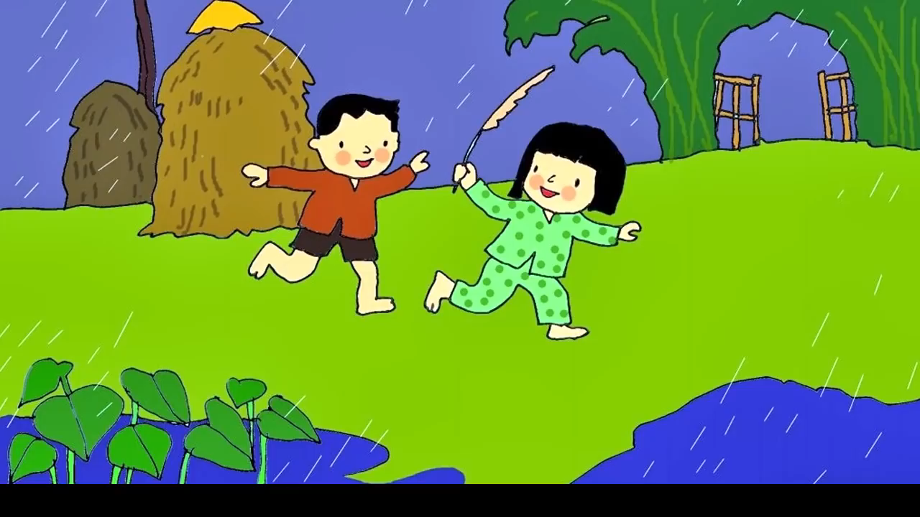

Slide 34
4. Mưa
HĐ NHÓM
NHÓM 1
NHÓM 3
NHÓM 2
NHÓM 4
Dựa vào thông tin mục a, hãy phân tích các nhân tố ảnh hưởng đến lượng mưa.
5 PHÚT
Dựa vào thông tin mục b và hình 9.7, hãy nhận xét về sự phân bố lượng mưa trên Trái Đất.

Slide 35
a. CÁC NHÂN TỐ ẢNH HƯỞNG ĐẾN LƯỢNG MƯA
Frông
2
Gió
Khí áp
1
3
Lượng mưa
Địa hình
5
4
Dòng biển

Slide 36

CÁC NHÂN TỐ ẢNH HƯỞNG ĐẾN LƯỢNG MƯA
?
Khí áp
?
?
Frông
?
Mưa
ít
Mưa nhiều
?
?
Gió
?
?
?
?
Dòng biển
Địa hình

Slide 37
Thông tin phản hồi
Khí áp
Áp thấp
Áp cao
Miền có Frông
Frông
Miền không có
Frông đi qua
Mưa nhiều
đi qua
Mưa
ít
Mưa nhiều
Mùa
Mậu dịch
Tây ôn đới
Gió
Lạnh
Nóng
Dòng biển
Sườn khuất gió
Sườn đón gió
Sườn núi cao, đỉnh núi cao
Địa hình
Notes:
10/18/2023
37
Ke bag o ngoai cho hs dien vao
Quỳnh

Slide 38
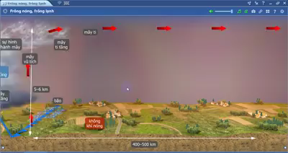
FRONG LẠNH

Slide 39
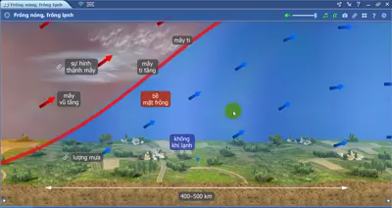
FRONG NÓNG

Slide 40
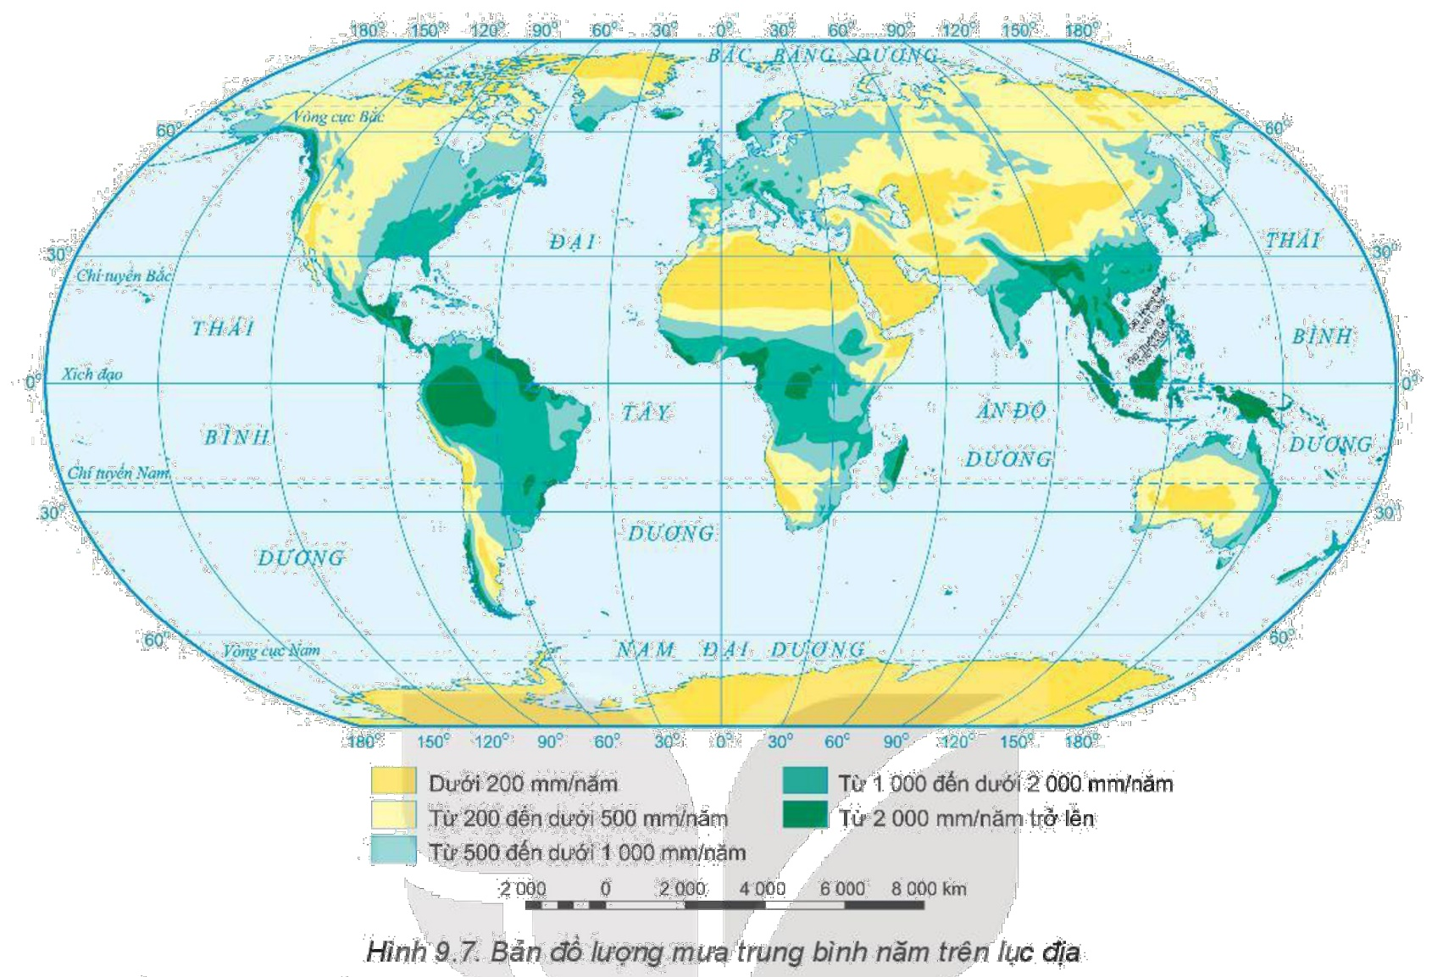
b. Phân bố mưa
Vĩ độ | Lượng mưa
Xích đạo.
Chí tuyến Bắc, Chí tuyến Nam.
Ôn đới.
Cực Bắc, Cực Nam.

Slide 41
b. Phân bố mưa
Vĩ độ | Lượng mưa
Xích đạo | Mưa nhiều nhất
CT Bắc CT Nam | Mưa ít
Ôn đới | Mưa nhiều
Cực Bắc Cực Nam | Mưa ít nhất
Ở mỗi một vùng theo chiều đông – tây lại có sự phân hoá thành những khu vực có lượng mưa khác nhau do tác động của địa hình, dòng biển, vị trí gần biển hay xa biển,...

Slide 42
Khái niệm
1: Khí quyển
Cấu trúc
Phân bố theo vĩ độ địa lí.
2. Nhiệt độ không khí
Phân bố theo lục địa và đại dương
BÀI 9
Phân bố theo địa hình
3. Khí áp và gió
Khí áp
Nhân tố ảnh hưởng
Gió
4. Mưa
Phân bố mưa

Slide 43




LUYỆN TẬP
Câu 1. Trình bày đặc điểm phân bố nhiệt độ trên Trái Đất.

Slide 44
LUYỆN TẬP
Câu 2. Sự hình thành các đai khí áp và các đới gió có liên quan gì với nhau?
Khí áp trên Trái Đất phân bố thành các đai áp cao và áp thấp xen kẽ nhau và đối xứng qua đai áp thấp xích đạo. Không khí di chuyển từ nơi có khí áp cao tới nơi có khí áp thấp tạo nên gió.

Slide 45

HS CHỌN 1 TRONG 2 NHIỆM VỤ SAU:
VẬN DỤNG
Dựa vào kiến thức đã học hãy giải thích hiện tượng thời tiết trong câu thơ sau của nhà thơ Thúy Bắc: “Trường Sơn Đông, Trường Sơn Tây, Bên nắng đốt, Bên mưa quây…”
1
2
Tại sao vào mùa nông bức, người dân ở vung Đồng bằng và các đô thị rất thích đi du lịch, nghỉ dưỡng ở Sapa và Đà Lạt?

Slide 46
GỢI Ý TRẢ LỜI:
2
VẬN DỤNG
“Trường Sơn Đông, Trường Sơn Tây, Bên nắng đốt, Bên mưa quây…”nói về hiện tượng thời tiết khác nhau giữa Đông Trường Sơn và Tây Trường Sơn , do ảnh hưởng của dãy Trường Sơn nên vào mùa hạ ở Đông Trường Sơn ảnh hưởng mạnh bởi gió Phơn thời tiết khô nóng, còn Tây Trường Sơn ảnh hưởng bởi gió Tây Nam nên mưa nhiều…..

Slide 47
GỢI Ý TRẢ LỜI:
1
VẬN DỤNG
Vào mùa nóng bức, người dân ở vùng đông bằng và các đô thị rất thích đi du lịch, nghỉ dưỡng ở Sa Pa và Đà Lạt:
Vùng núi là những nơi cao,nhiệt độ thấp làm mát mẻ về mùa hè (càng lên cao,không khí càng loãng,hấp thụ nhiệt của mặt trời mà trái đất bức xạ lại ít hơn).

Slide 48
Khái niệm
1: Khí quyển
Cấu trúc
Phân bố theo vĩ độ địa lí.
2. Nhiệt độ không khí
Phân bố theo lục địa và đại dương
BÀI 9
Phân bố theo địa hình
3. Khí áp và gió
Khí áp
Nhân tố ảnh hưởng
Gió
4. Mưa
Phân bố mưa

Slide 49
HƯỚNG DẪN VỀ NHÀ
HOÀN THÀNH CÂU HỎI PHẦN VẬN DỤNG
ĐỌC TRƯỚC BÀI 10

Slide 50
CẢM ƠN QUÝ THẦY CÔ VÀ CÁC EM

